Slide 1
LC1 : liaisons chimiques
Mathieu Markovitch

Slide 2
Règles du duet et de l’octet
Règle du duet : l’hydrogène et l’hélium chercheront à être entourés de deux électrons de valence.
Règle de l’octet : les autres atomes chercheront à être entourés de huit électrons de valence.

Slide 3
Energies de liaison
Liaison | Energie (kJ.mol⁻¹)
C – H | 413
C – C | 348
O – H | 463
C – O | 360
C = O | 804

Slide 4
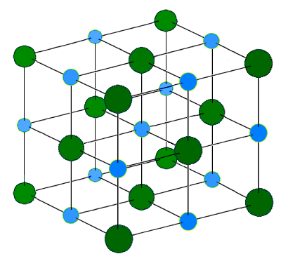
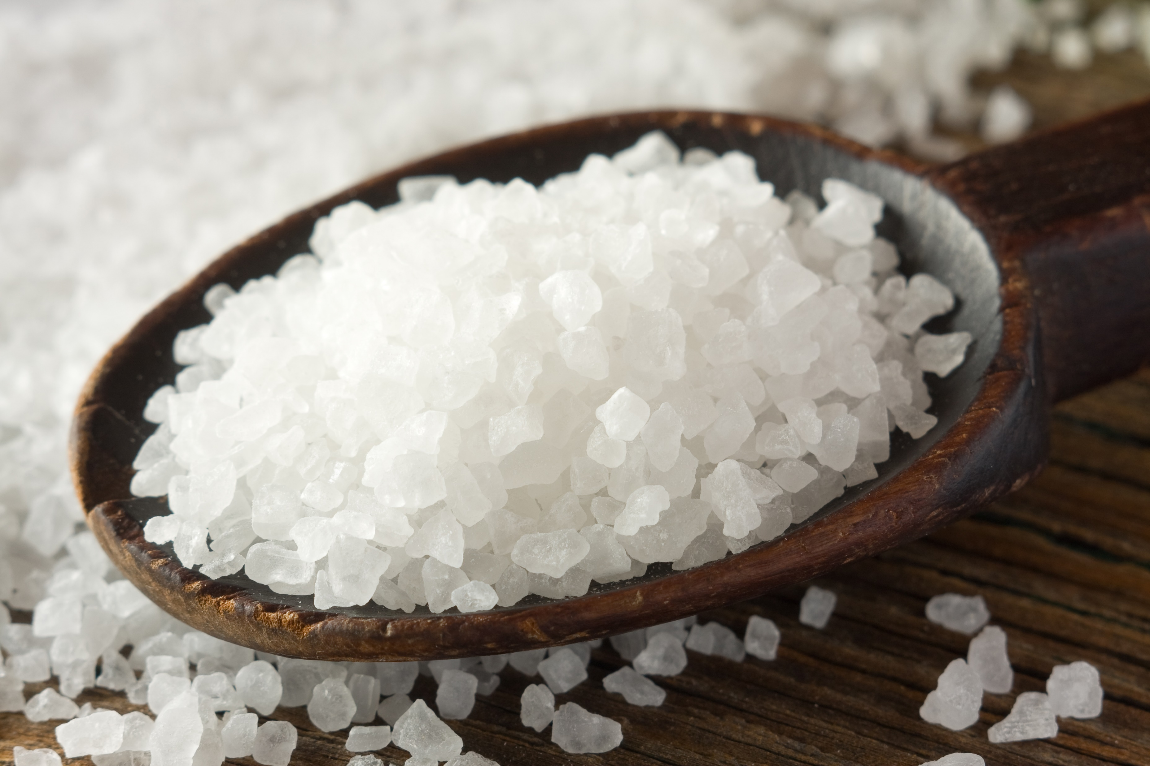
Solide ionique
Bleu : Na⁺, Vert : Cl–

Slide 5
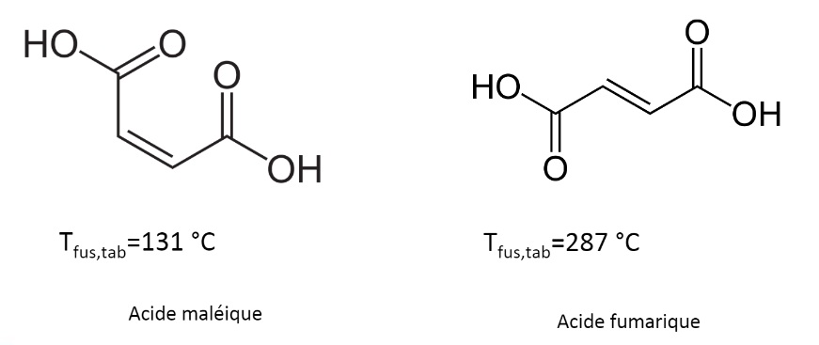
Liaisons hydrogène

Slide 6
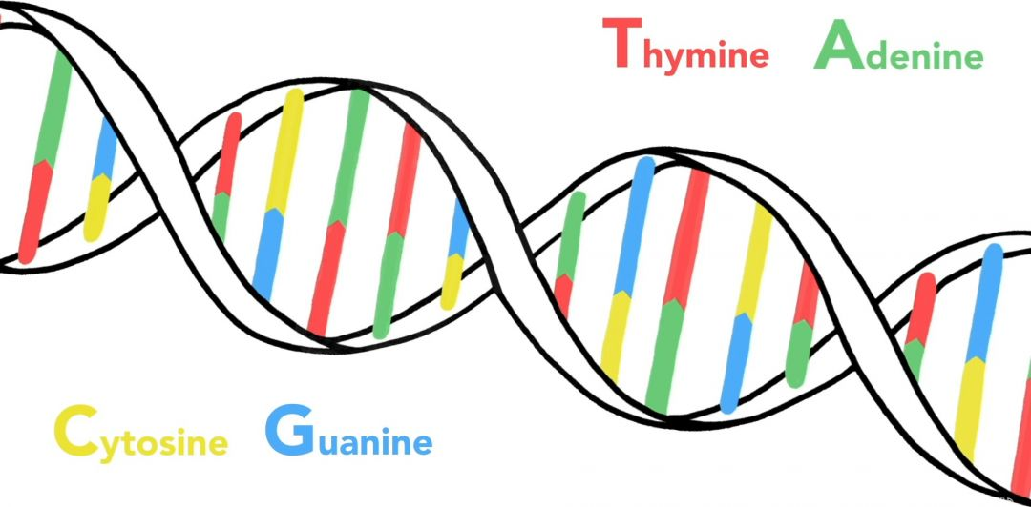
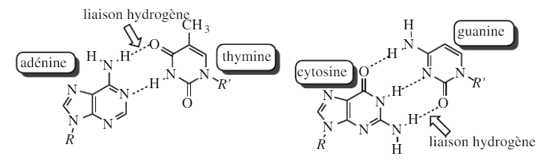
Liaisons hydrogène

Slide 7
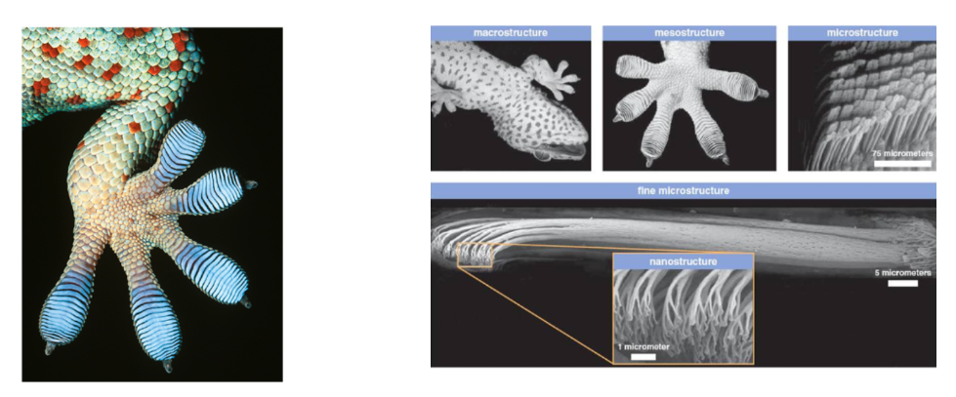
Interactions de Van der Waals

Slide 8
Conclusion
Liaison | Energie typique | Exemple
Covalente simple | 300 kJ.mol⁻¹ | O – H dans H₂O
Covalente double | 600 kJ.mol⁻¹ | C = O dans CO₂
Covalente triple | 900 kJ.mol⁻¹ | N₂
Ionique | 800 kJ.mol⁻¹ | NaCl
Hydrogène | 50 kJ.mol⁻¹ | Glace
Van der Waals | 10 kJ.mol⁻¹ | Pattes du gecko

